Slide 1
齿条尺寸测量视觉方案（2D）
推动机器视觉无所不在的存在
视觉小百科

Slide 2
目录
项目描述
项目验证
1
2
2
目录
目录
目录
3
配置清单
3
4
逻辑流程
4
评估结果&注意事项
5
6
售后服务

Slide 3

一、项目描述
●产品名称：齿条
●测量内容：齿间距
●产品材质：金属
●产品颜色：银白
●最大工作距离(mm)：不限制
●最小工作距离(mm)：不限制
●检测区域(mm*mm)：600.0 * 450.0
●来料方式：传送带
●测量精度要求(mm)：0.1
●检测节拍(pcs/min)：5
●检测时产品运动速度(m/s)：0
●工作距离(mm)：462
方案布局图

Slide 4

二、项目验证
参数名称 | 参数值
面阵相机型号 | MV-CU200-20GM
面阵相机类型 | 面阵相机
相机接口类型 | GigE
相机像素 | 5120 * 3840
镜头型号 | FA1601C
镜头品牌 | 长步道/CHIOPT
镜头焦距 | 16mm
镜头接口 | C
A(工作距离) = 462mm, B(视野宽度) = 150mm, C(视野长度) = 200mm
视野图

Slide 5
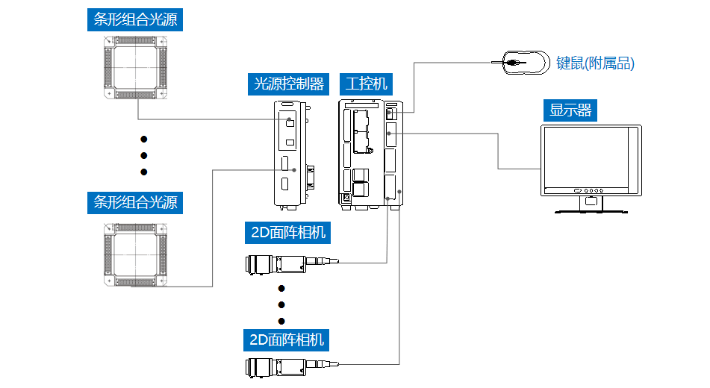
三、配置清单
系
统
构
成

Slide 6

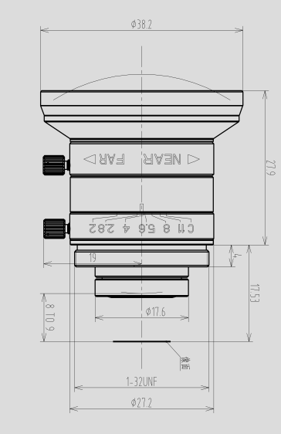
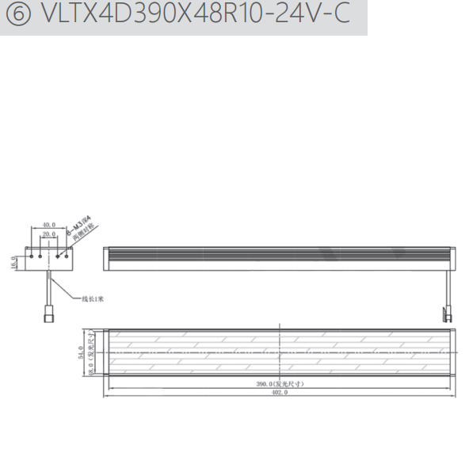
三、配置清单
相机尺寸图
光源尺寸图
镜头尺寸图

Slide 7
三、配置清单
序号 | 名称 | 型号 | 单位 | 数量 | 厂家
1 | 面阵相机 | MV-CU200-20GM | 台 | 9 | 海康威视/hikvision
2 | 镜头 | FA1601C | 个 | 9 | 长步道/CHIOPT
3 | 光源 | VLTX4D490X44R8X-DF-24V | 个 | 6 | 纬朗/VLight
4 | 工控机 | - | 台 | 1 | -
5 | 显示器 | - | 台 | 1 | -
6 | 软件 | Vision Master | 套 | 1 | 海康威视/hikvision

Slide 8
四、逻辑流程
逻辑流程
├── 图像采集
│ ├── 相机参数设置
│ │ ├── 分辨率：根据检测区域600*450mm和0.1mm精度要求，选择满足分辨率的相机
│ │ ├── 曝光时间：设置适中曝光时间以避免金属反光过曝或欠曝
│ │ └── 帧率：匹配检测节拍5pcs/min的静态采集需求
│ └── 光源控制
│ ├── 亮度调节：启用高亮度环形光源确保金属表面均匀照明
│ └── 角度调整：采用45°侧光消除齿条金属反光干扰
├── 预处理
│ ├── 图像滤波
│ │ ├── 滤波类型：选择中值滤波消除金属表面噪点
│ │ └── 滤波核：设置3×3尺寸平衡去噪与细节保留
│ └── 对比度增强
│ ├── 灰度拉伸：增强齿边缘与背景的对比度
│ └── 直方图均衡：优化整体图像明暗分布
├── 齿间距测量
│ ├── 多直线查找
│ │ ├── ROI绘制：在600×450mm区域内绘制覆盖所有齿的矩形ROI
│ │ ├── 边缘类型：选择"最强"检测最清晰的齿边缘
│ │ ├── 卡尺数量：设置8个卡尺确保覆盖完整齿列
│ │ ├── 滤波尺寸：根据齿宽设置2-3像素抗噪
│ │ └── 覆盖率阈值：设定≥80%确保有效边缘提取
│ └── 线线测量

Slide 9
四、逻辑流程
│ ├── 输入方式：订阅多直线查找输出的直线数据
│ ├── 输出角度范围：限制-90°-90°排除异常角度
│ └── 剔除距离：设置0.5像素过滤离群点
├── 结果处理
│ ├── 条件检测
│ │ ├── 公差范围：设定±0.1mm的齿间距合格区间
│ │ └── 判定逻辑：连续N个齿间距均合格则判定OK
│ └── 数据集合
│ ├── 收集所有齿间距测量值
│ └── 计算统计值：输出平均值/最大值/最小值
└── 通信处理
└── 发送数据
├── 数据格式：按"齿间距_平均值_最大值_最小值"格式封装
└── 通信协议：配置Modbus/TCP输出检测结果

Slide 10
五、评估结果&注意事项
05 评估结果 & 注意事项
现场环境
相机安装
物料一致性
风险点：金属齿条表面反光可能导致图像采集异常
解决方案：采用45°侧光消除反光干扰，优化光源亮度均匀性
风险点：多相机协同安装时存在空间遮挡风险
解决方案：采用分层错位安装方式，确保9台相机覆盖600×450mm全区域
风险点：齿条表面氧化或油污可能影响边缘检测精度
解决方案：增加预处理中值滤波（3×3核）与灰度拉伸补偿工艺差异

Slide 11

六、售后服务
该设备上线后使用初期，我们会派专人进行全程跟踪；
处理解决可能发生的设备异常；
对现场人员进行培训指导；
设备调试完成后：售后服务一年；
若客户提出设备升级需求，我们会及时为您提供升级新方案。

Slide 12



感谢关注
视频号
抖音
更多信息请访问：www.ytzrtx.com

